Slide 1
מדיניות אקלים ושוק העבודה
מעבר צודק לכלכלה ירוקה
פרופ׳ נתן זוסמן, שי בירן, דפנה אבירם-ניצן, איתמר פופליקר ומאיה וסרמן

Slide 2
שני מימדים למדיניות האקלים
הפחתת פליטות גזי חממה )מס פחמן, עידוד אנרגיות מתחדשות, התייעלות אנרגטית וכלכלה מעגלית(
מדיניות מיטיגציה
היערכות לסיכוני אקלים )הפחתת איי חום, מניעה וצמצום שיטפונות והצפות, היערכות לבצורות(
מדיניות אדפטציה

Slide 3
מיסוי פחמן בישראל
קונצנזוס בינלאומי
נועד לפתור כשל שוק
הכלי היעיל והאפקטיבי ביותר לצמצום פליטות גזי חממה
הנוצר כאשר הגורם המזהם לא משלם על הנזק שנגרם כתוצאה מפליטות גזי חממה

Slide 4
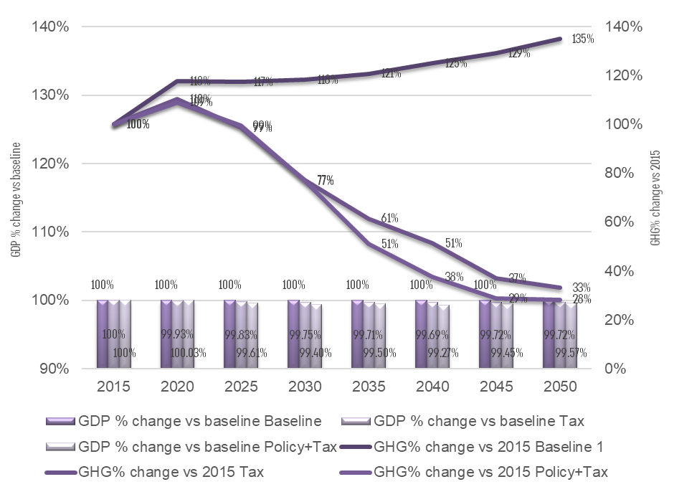
מיסוי פחמן בישראל
הפחתה של כ-70% בפליטות עד 2050, תוך השפעה זניחה על התוצר

Slide 5
מיסוי פחמן בישראל
הטילה על שר האוצר לתקן את צו הבלו לצורך הפנמת העלויות החיצוניות
החלטת ממשלה 286 (08/2021)
בחודשים העוקבים לקראת החלת הצו ב-2023
דיונים בוועדת הכספים
בין היתר בשל היעדר הסכמה על נוסחת פיצויים והקלות לתעשייה
לבסוף הצו לא נכנס לתוקף

Slide 6
מס הגבולות של האיחוד האירופי (CBAM)
מכס על ייבוא על מנת להשוות את מחיר הפחמן של מוצרים מקומיים ומיובאים
המטרה – למנוע זליגת פחמן ולעודד ייצור ירוק מחוץ לאירופה
יחול על מלט, ברזל, פלדה, אלומיניום, דשנים, חשמל ומימן, אך תתכן הרחבת המוצרים עד 2030
החל מ-2026 חובת תשלום לפי רמת הפליטות
2026-10/2023 חובת דיווח בלבד על פליטות מוצרים מיובאים

Slide 7
מס פחמן ושוק העבודה
עשוי לפגוע בתעסוקה בענפים בעלי עתירות פחמן
מקטין את הביקוש להם
תמחור פליטות פחמן באמצעות מיסוי
מייקר מוצרים עתירי אנרגיה מזהמת

Slide 8
ערוצי השפעה בינ״ל על התעסוקה
גם אם לא יוטל מס פחמן בארץ
תעשיות עתירות פחמן ייחשפו להתייקרות הוצאות מימון -
בגלל הסטת תיקי השקעות ואשראי מתעשיות מזהמות לירוקות (ESG)
הייצוא הישראלי ייחשף למיסוי פחמן דרך מכסי פחמן.

Slide 9
מדיניות לעידוד כלכלה ירוקה ושוק העבודה
עידוד כלכלה ירוקה מייצר תמריצים לענפים
בעלי עתירות אנרגיה נמוכה
משתמשים באנרגיות מתחדשות
תרחיש המדיניות המקובל הוא
שילוב תמחור פחמן יחד עם תימרוץ מעבר לכלכלה ירוקה
מיחזור הכנסות המס לשכבות החלשות ותמריצים למעבר לשימוש באנרגיות מתחדשות
תמריצים עשויים לייצר מקומות עבודה חדשים

Slide 10
גורמי ההשפעה על שוק העבודה
מבנה הייצור והרכב התעסוקה בנקודת ההתחלה
עוצמת צעדי המדיניות המעודדים כלכלה ירוקה
מידת הביקוש לעובדים והרכבם, הנגזר ממדיניות זו

Slide 11
ההשפעה המקרו כלכלית של מדיניות אקלים
(מיסוי פחמן, מעבר לכלכלה ירוקה ומעגלית)
ענפים שיצמחו (מתחדשות, בינוי, פסולת)
השפעה חיובית נטו על התעסוקה, אך בשיעורים נמוכים ביותר ושונות רבה בין ענפים
ענפים שיצטמצמו (דלקים, מאובנים, חשמל מפחם/ גז)
ההשפעה החיובית – מותנית במדיניות להכשרת עובדים למיומנויות חדשות, הסבה מקצועית, מתן מענה לעובדים שיפלטו ועידוד השקעה בתחומים הירוקים

Slide 12
יעדי מעבר צודק לכלכלת דלת פחמן
תמיכה בעובדים, במעסיקים ובקהילות שנפגעים מצמצום תעשיות מזהמות
פיתוח כלכלי (תעשיות ירוקות), סביבתי וחברתי, תוך תמיכה באזורי תעשיה מזהמת
צמצום התנגדויות, הסרת חסמים ורתימת דעת הקהל ובעלי העניין הרלוונטיים
ריכוך ההשפעות השליליות
ניצול ההזדמנויות הגלומות במעבר
לגיטימציה ציבורית ורתימה חברתית

Slide 13
תהליך "מעבר צודק" – תשתית נדרשת
מעבר צודק

Slide 14
מהלכים לקידום מעבר צודק הניסיון הבינלאומי
מוסדות שיתוף ציבור
מוסד מתכלל
רתימה ויצירת תמיכה חברתית
הגברת תיאום ו"מעגלי תגובה" קצרים
מיפוי חסמים והזדמנויות
זיהוי וטיפול באוכלוסיות נפגעות
הגברת התיאום בתוך הממשלה ומול בעלי העניין
הנגשת מידע וכלי המדיניות
הגברת ניצול של ערוצי מימון
קשב מלא לתהליך
קנדה צוות משימה קהילות פחם
ספרד Just Transition Institute

Slide 15
ארגז כלי מדיניות תומך
פיתוח הון אנושי עידוד משרות ירוקות, הסבה מקצועית והכשרות לעובדים קיימים וחדשים
פיתוח אזורי: ניצול יתרונות יחסיים לפיתוח תעשיות ירוקות, שיקום אזורים בהם ייסגרו תעשיות מזהמות
רשתות בטחון סוציאלי: מענקים, פנסיית גישור, ליווי תעסוקתי לעובדים הנפגעים מהמעבר
פיתוח כלכלי ועידוד חדשנות ומחקר: תמריצים כלכליים למעבר לטכנולוגיות ירוקות בתעשיות מסורתיות ותמיכה במו"פ

Slide 16
מקורות המימון לצעדי המדינה
4
3
2
1
ודאות ושקיפות
מינוף השקעה פרטית
מימון מתקציב המדינה
מיסוי פחמן
תמריץ למעבר ומקור מימון
סיוע ב"תכנון מסלול מחדש" מצמצם צורך בתמיכה
חלוקת הנטל בין הממשלה לגורמים פרטיים בעלי אינטרס
מתוך תפיסה שמדובר בהשקעה משתלמת

Slide 17
מסקנות מרכזיות מהניסיון הבינלאומי
השפעה הטרוגנית: ברמת המקרו צפי לשיפור כלכלי וגידול מתון במספר המשרות, במיקרו – יהיו ענפים, אזורים וקהילות אשר ייפגעו
חשיבות המוסדות: לקידום תיאום ושקיפות בתהליך המורכב ומרובה הגורמים, להסרת חסמים והקטנת התנגדויות
כלי מדיניות תומכים: מדינות מפעילות מגוון כלים להשגת מעבר צודק
מקורות מימון: השקעה ציבורית והכנסות ממס פחמן, לצד השקעה פרטית (בתנאי ודאות גבוהה)

Slide 18
תודה

